Slide 1
软件工程系列课程教学辅助网站
需求开发总评审
PRD2018-G10小组

Slide 2
CONTENTS
01
06
11
项目章程
Vision & Scope
JAD会议
02
07
用户群分类及
代表确认
12
需求项目计划
SRS
03
08
13
会议记录
界面原型
需求管理
04
09
14
评审记录
需求用例文档
需求变更
05
10
15
版本管理
需求优先级
后续文档

Slide 3
CONTENTS
16
Team Building
17
项目总结报告
18
成员绩效打分

Slide 4
1
项目章程

Slide 5
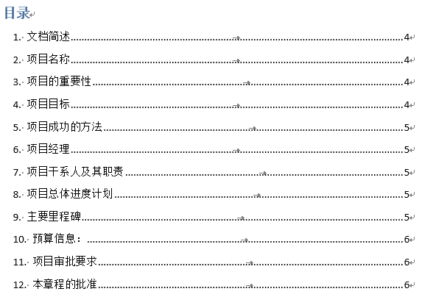
项目章程

Slide 6
项目章程
项目章程参考自【IT项目管理】page71
项目名称：软件工程系列课程教学辅助网站
项目开始日期：2018/9/19
项目完成日期：2019/01/25
预算信息：该项目为教学项目，暂无预算，成本由小组成员承担。人力资源方面，最初估计是每周7小
时/人的工作时间，组内共五人。
项目经理：夏昌灏,17367073386,31603158@stu.zucc.edu.cn
项目目标：虽然如今有很多教学网站，但是专门针对一门新开的大学课程和一位专门的教师；又为学生之间提供交流平台的网站为数不多。这个网站作为一个开课的辅助工具，将有利于教师的教学和学生的学习；也为软件工程系列课程的成熟记录下足迹。
主要项目成功标准：通过杨枨老师的验收
方法：
1.进行调研以决定该项目的需求
2.进行用户群分类，确定用户优先级
3.与各类用户代表访谈以明确需求,并对需求进行优先级分类
4.通过小组内会议来解决项目中遇到的困难

Slide 7
2
需求项目计划

Slide 8
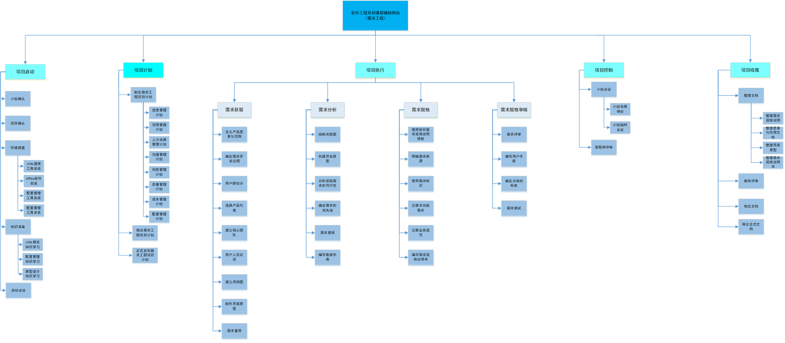
需求项目计划
范围管理计划：

Slide 9
需求项目计划
进度管理计划：
开始时间 | 结束时间 | 内容
2018/10/02 | 2018/10/13 | 《项目可行性报告》
2018/09/26 | 2018/11/30 | 《软件需求工程项目计划》
2018/10/19 | 2018/10/21 | 《项目章程》
2018/11/21 | 2019/1/12 | 《需求规格说明书》
2019/1/6 | 2019/1/11 | 《软件需求变更文档》
2018/1/12 | 2019/01/16 | 《项目总结报告》

Slide 10
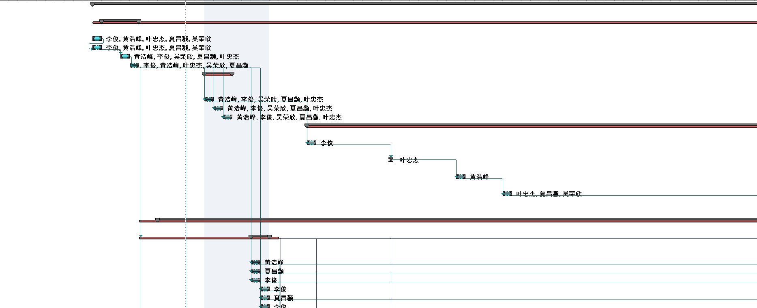
需求项目计划
进度管理计划：

Slide 11
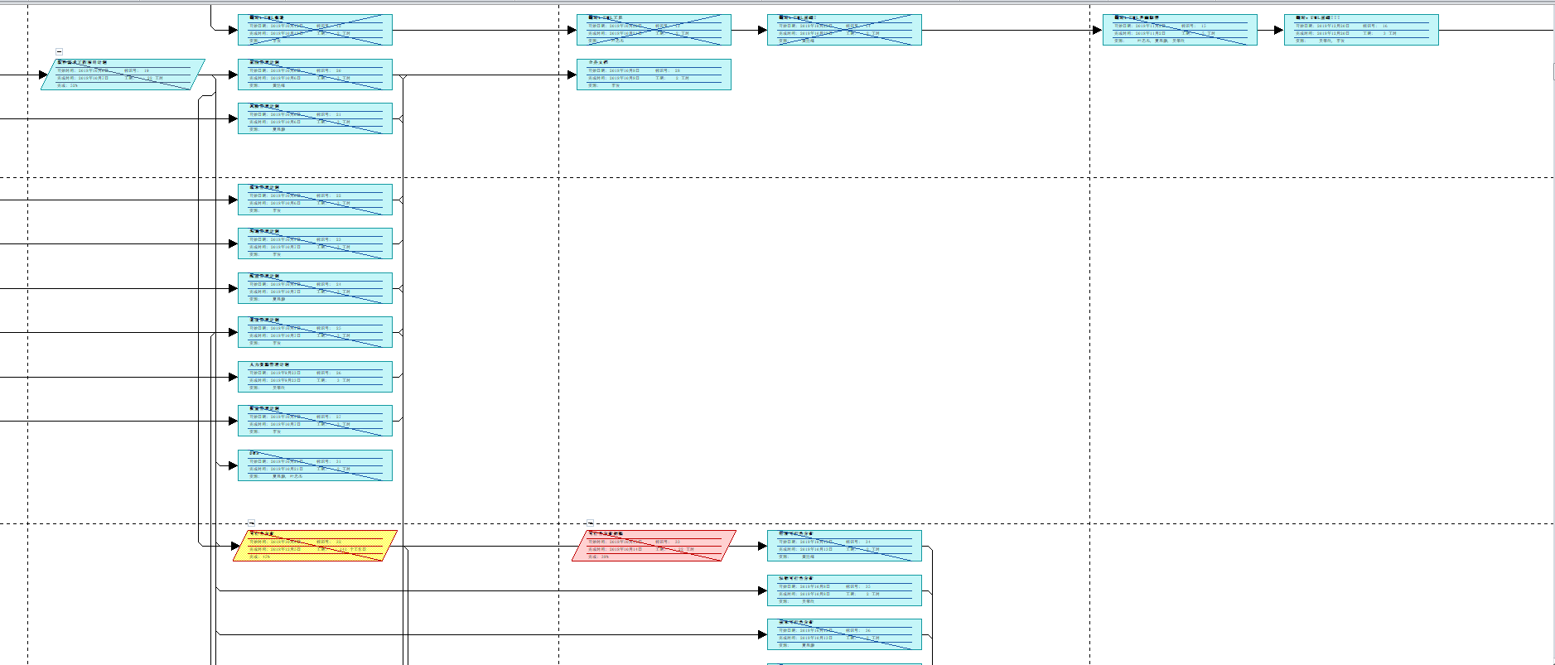
需求项目计划
进度管理计划：
甘特图详见RPD2018-G10-甘特图.mpp

Slide 12
需求项目计划
过程与产品质量检查计划
注：因本课程不涉及软件的具体实现开发，所以项目开发后半阶段里程碑没有质量检查计划
质量管理计划:
过程与产品质量检查计划
本项目质量保证员： | 夏昌灏
主要过程域 | 主要工作成果 | 检查时间 | 参加人员
需求获取 | 《需求工程项目计划》 | 2018/12/05 | 杨枨老师、侯宏仑老师、 李俊、黄浩峰、夏昌灏、 吴荣欣、叶忠杰
需求分析 | 《软件需求规格说明书》，界面原型 | 2019/1/12 | 杨枨老师、侯宏仑老师、 李俊、黄浩峰、夏昌灏、 吴荣欣、叶忠杰
需求变更 | 《需求变更文档》 | 2019/1/11 | 杨枨老师、侯宏仑老师、 李俊、黄浩峰、夏昌灏、 吴荣欣、叶忠杰
需求收尾与需求实现 | 界面原型，《项目总结报告》 | 2019/1/16 | 杨枨老师、侯宏仑老师、 李俊、黄浩峰、夏昌灏、 吴荣欣、叶忠杰

Slide 13
需求项目计划
参与技术评审的计划
质量管理计划:
质量保证人员参与技术评审计划
工作成果名称 | 技术评审方式 | 预计评审时间 | 质量保证人员 | 主要技术评审人员
《可行性分析报告》 | FTR | 2019/1/25 | 夏昌灏 | 项目下达者
《需求工程项目计划》 | FTR | 2019/1/25 | 夏昌灏 | 项目下达者
界面原型 | FTR | 2019/1/25 | 夏昌灏 | 项目下达者
《软件需求规格说明书》 | FTR | 2019/1/25 | 夏昌灏 | 项目下达者
《需求变更文档》 | FTR | 2019/1/25 | 夏昌灏 | 项目下达者
《项目总结报告》 | FTR | 2019/1/25 | 夏昌灏 | 项目下达者

Slide 14
需求项目计划
干系人手册
沟通管理计划:
积极干系人 | 职位 | 联系方式 | 所在地 | 项目角色
夏昌灏 | G10组长 | 17367073386 | 明德3-308 | 项目经理
黄浩峰 | G10组员 | 18967144915 | 弘毅1-611 | 开发人员
叶忠杰 | G10组员 | 18806819300 | 明德3-309 | 开发人员
吴荣欣 | G10组员 | 13396717714 | 明德3-308 | 开发人员
李俊 | G10组员 | 15988127765 | 弘毅1-611 | 开发人员
杨枨 | 软件需求课程教师 | yangc@zucc.edu.cn | 理4-506 | 项目发起人、客户（用户）代表
侯宏仑 | 项目管理课程教师 | ubilabs@zucc.edu.cn | 理4-501 | 项目发起人

Slide 15
需求项目计划
沟通管理计划:
开发者与客户沟通计划
客户：杨枨老师/侯宏仑老师
沟通人：G10全组成员
沟通途径：1.正式沟通：电子邮件发出邀请面谈.
2.非正式沟通：邮件或者微信沟通。
3.非正式沟通提交作业：邮箱发送。
沟通计划 | 沟通方式 | 沟通地点 | 沟通时间 | 参与人员 | 产出 | 频度 | 目的
需求访谈 | 座谈开会 | 理四506 | 由项目经理与项目下达者约定 | 全体组员、项目下达者 | 会议总结/录音文件 | 项目开发期3-5次 | 获取客户的需求。

Slide 16
需求项目计划
沟通管理计划:
开发者与用户沟通计划
用户：各类用户代表
沟通人：G10全组成员
沟通途径：1.正式沟通：电子邮件发出邀请面谈.
2.非正式沟通：邮件或者微信沟通。
沟通计划 | 沟通方式 | 沟通地点 | 沟通时间 | 参与人员 | 产出 | 频度 | 目的
需求访谈 | 座谈开会 | TBD | 由项目经理与用户代表约定 | 全体组员、用户代表 | 会议纪要/录音文件 | 需求获取阶段1~2次 | 获取用户的需求。

Slide 17
需求项目计划
开发者内部沟通计划
沟通管理计划:
正式沟通计划
沟通计划 | 沟通方式 | 沟通地点 | 沟通时间 | 参与人员 | 产出 | 频度 | 目的
周常会议 | 座谈开会 | cc咖啡厅或者理四519，具体看情况 | 每周五晚18：30，若个别组员时间冲突视情况调整。 | 全体组员 | 会议纪要/录音文件 | 每周1次 | 总结工作，下达新任务。进行组内评审。
非正式沟通计划
沟通计划 | 沟通方式 | 沟通地点 | 沟通时间 | 参与人员 | 产出 | 频度 | 目的
日常沟通 | 微信群聊或私聊 | 通过网络进行 | 工作上出现问题的时候。 | 全体组员讨论/个别成员与项目经理私聊 | 无 | 不定数 | 解决工作上的问题。
沟通计划 | 沟通方式 | 沟通地点 | 沟通时间 | 参与人员 | 产出 | 频度 | 目的
紧急会议 | 座谈开会 | cc咖啡厅或者理四519，具体看情况 | 评审后有重要工作或突发情况。 | 全体组员 | 会议纪要/录音文件 | 不定数 | 解决当前项目面临的问题或风险。

Slide 18
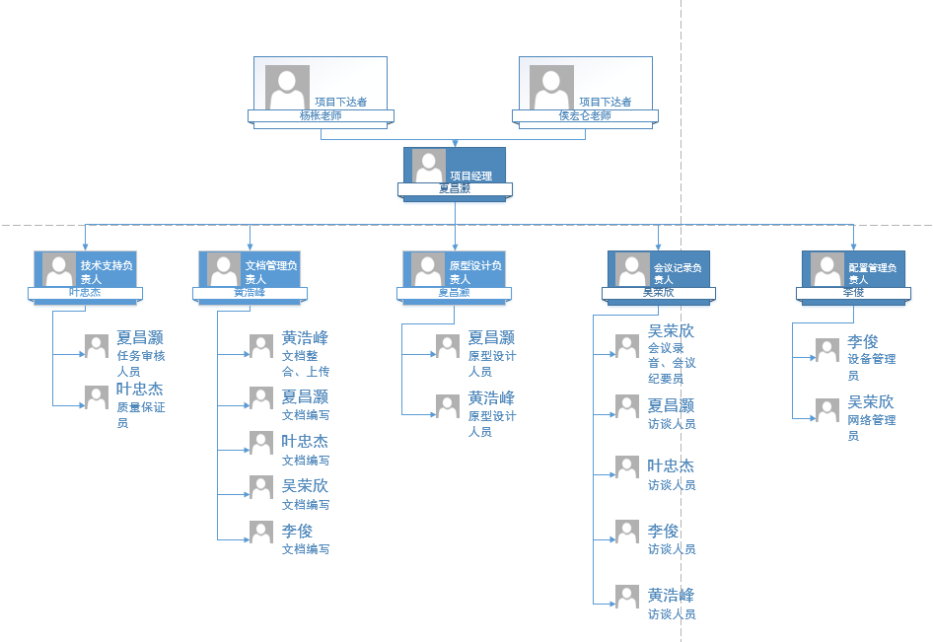
需求项目计划
人力资源管理计划:

Slide 19
需求项目计划
授权软件支出：
成本管理计划:
名称 | 数量 | 官方报价 | 总计
Microsoft Office 2016家庭版 | 5 | 499 RMB（可使用5台PC） | 499 RMB
Microsoft Visio 2016标准版 | 5 | 2398 RMB (适用于1台PC) | 11990 RMB
Microsoft Project 2016 标准版 | 5 | 4798 RMB（适用于一台PC） | 23990 RMB
Axure rp 8pro版 | 5 | $495【】=3430.2 RMB（per user） | 17151 RMB
墨刀 协作版 | 1 | 49RMB | 49 RMB
Star uml forWindows | 5 | 免费 | 免费

Slide 20
需求项目计划
硬件支出
成本管理计划:
名称 | 数量 | 估价 | 总计
PC | 5 | 5000RMB | 25000RMB
人力支出
工时数 | 杭州市IT行业人均工资 | 总计
700.42h（5人） | 69.3RMB每人每小时【4】 | 48539.106RMB
总计
127218.106RMB

Slide 21
需求项目计划
项目风险类别定义
风险管理计划：
风险类别 | 描述
技术风险 | 指开发人员在设计、实现、接口、验证，维护等方面会遇到技术性问题等。
需求风险 | 指用户临时增加、改变需求或对需求不满意等。
人员风险 | 指开发人员的临时无法参与开发等，以及开发人员配置改变等。
工具风险 | 指开发过程中的工具无法达到开发的要求，以及变更开发工具等。
任务风险 | 指开发人员对任务的不明确，以及开发人员没有及时完成自己的任务，团队合作配合问题等。
沟通风险 | 指客户与需求分析师，开发组内人员，项目经理与开发人员等在沟通上产生问题等。

Slide 22
需求项目计划
风险管理计划：
项目风险概率和影响定义
风险可能性的定性描述及其相应的范围值：
可能性等级 | 高 | 中 | 低
范围 | 概率超过50% | 概率10%到50% | 概率低于10%
对成本影响的定性描述及其相应的范围值:
影响等级 | 高 | 中 | 低
范围 | 超出预算30% 延期2个月以上 | 超出预算10%-30% 延期一个月到两个月 | 超出预算10%以下 延期一个月以内

Slide 23
需求项目计划
风险评估
风险策划
风险 | 优先级 | 影响等级 | 可能性等级 | 类别
1.开发人员请假 | 高 | 高 | 高 | 人员风险
2.项目成员不能实现项目 | 中 | 低 | 中 | 任务风险
3.Git远端仓库崩溃 | 高 | 高 | 低 | 工具风险
4.客户提出难以理解的无理的需求 | 高 | 高 | 低 | 需求风险
5.项目文件结构不符合规范或要求 | 高 | 中 | 中 | 技术风险
6.对接下来的计划和任务理解不够充分明确 | 高 | 高 | 高 | 任务风险
7.开发组内沟通的缺乏实时性 | 中 | 中 | 中 | 沟通风险
8.缺少关于开发教学辅助网站的经验 | 中 | 中 | 中 | 技术风险
9.成员的空闲时间不确定 | 高 | 高 | 高 | 人员风险
10.团队成员的能力和素质，影响项目质量和进度 | 中 | 中 | 中 | 技术风险
11.团队成员是否能共同为项目服务 | 低 | 低 | 中 | 任务风险
12.各类工具是否到位，版本是否适合该项目 | 低 | 低 | 低 | 工具风险
13.对工具、方法、技术理解的不够 | 高 | 高 | 高 | 技术风险
14.用户不满意界面原型 | 高 | 高 | 高 | 需求风险
15.硬件等不稳定而造成数据等丢失 | 高 | 中 | 低 | 工具风险
风险 | 风险规避 | 风险控制
1. 开发人员请假 | 建立规范合理的考勤制度 | 将请假人员的任务分配给有空闲的组内人员，或者依据情况重新分配所有人任务
2. 项目成员不能实现项目 | 在项目开始前，PM对组内成员的能力进行把控并且进行合理培训 | 制定合理的培训计划，及时掌握成员的开发进度
3. Git远端仓库崩溃 | 备份文件 | 创建新的库
4. 客户提出难以理解的无理的需求 | 无法规避 | 说服客户，晓之以理，帮助客户改成合理的需求
5. 项目文件结构不符合规范或要求 | 上网寻找规范文件 | 修改文件结构
6. 对接下来的计划和任务理解不够充分明确 | 每次的任务向老师确认，并且合理分配任务，确保组员都有合适的任务 | 马上确定个人任务，并开始进程
7. 开发组内沟通的缺乏实时性 | 建立组内条约，规定交流时间，发布紧急任务时记得@全部人员 | 要求组内群的信息，事无巨细，立马查看并且回复
8. 缺少关于开发教学辅助网站的经验 | 向有关经验的开发者进行访谈，并且学习 | 向有经验者学习

Slide 24
需求项目计划
风险状态
风险管理计划：
风险状态 | 状态描述
1. 跟踪中 | 风险处于监视中
2. 应急处理中 | 风险带来的影响超出预期，对其进行紧急处理
3. 处理完毕 | 风险应对成功
4. 已消失 | 风险消失
5. 处理中 | 正在逐步减小风险带来的影响或减小风险出现的概率
风险跟踪
风险名称 | 发生时间 | 预估影响 | 负责人 | 应对措施 | 风险状态

Slide 25


需求项目计划
配置管理计划：
配置管理工具
仓库服务器
版本管理工具

Slide 26
需求项目计划
软件工程系列课程教学辅助网站
配置管理计划：
分支结构
Master
Provide
李俊
黄浩峰
叶忠杰
夏昌灏
吴荣欣
主分支
审核分支
个人分支
个人分支
个人分支
个人分支
个人分支

Slide 27
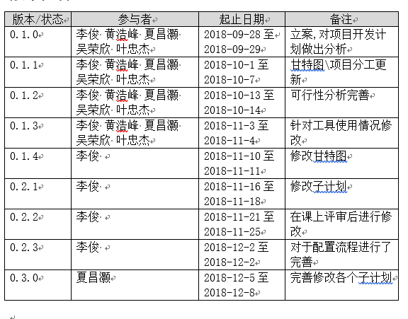
需求项目计划
配置管理计划：
版本格式及更新
版本格式
每一个文档的版本格式为[主版本号.子版本号.修正版本号]。
示例：0.1.1
文档的初始版本为0.1.0。
版本更新
当文件内容有了重大的变化或改进，主版本号加1。
当文档的内容有了模块的增加、补充等，子版本号加1。
当文档的内容有了小修改，如修正了纰漏等，修正版本号加1。

Slide 28
3
会议记录

Slide 29
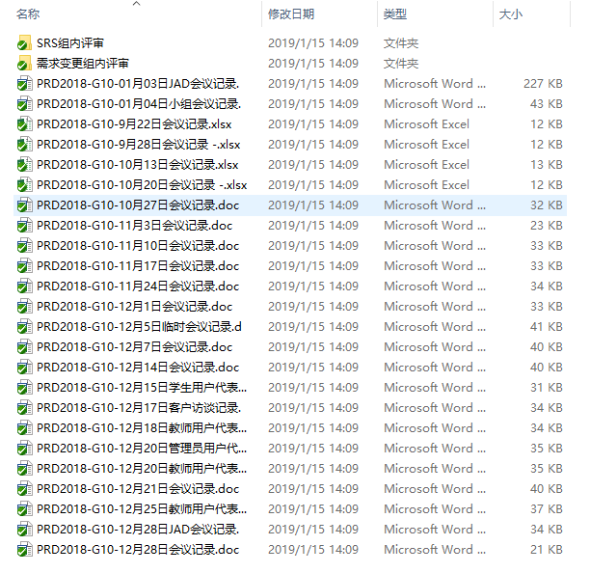
会议记录

Slide 30
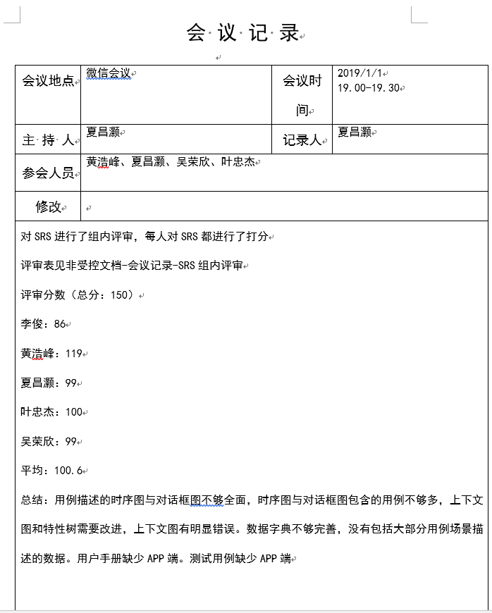
会议记录

Slide 31
4
评审记录

Slide 32
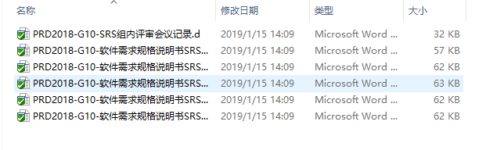
评审记录

Slide 33
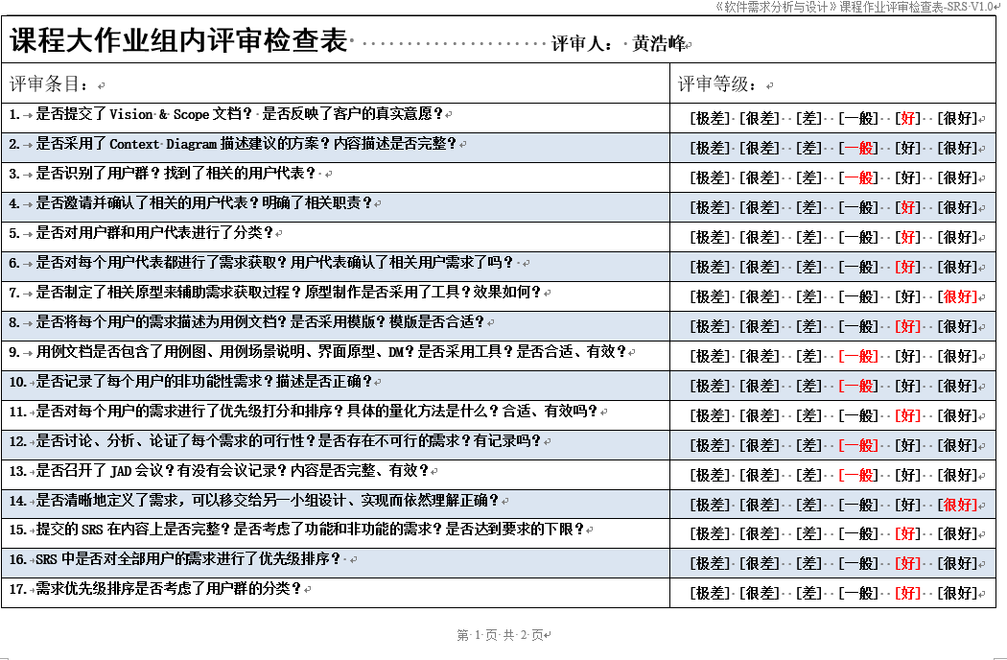
评审记录

Slide 34
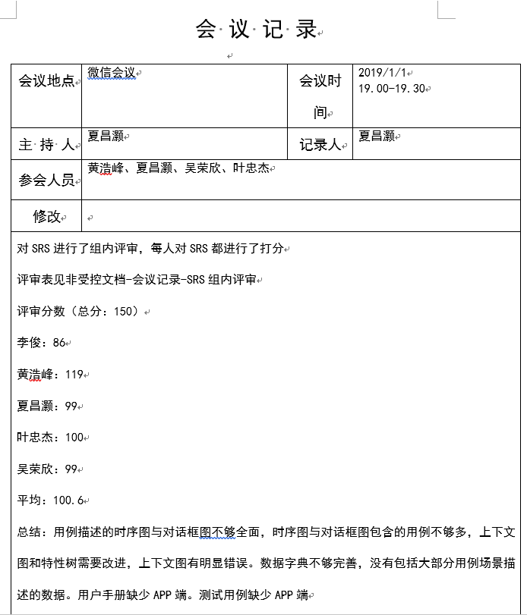
评审记录

Slide 35
5
版本管理

Slide 36
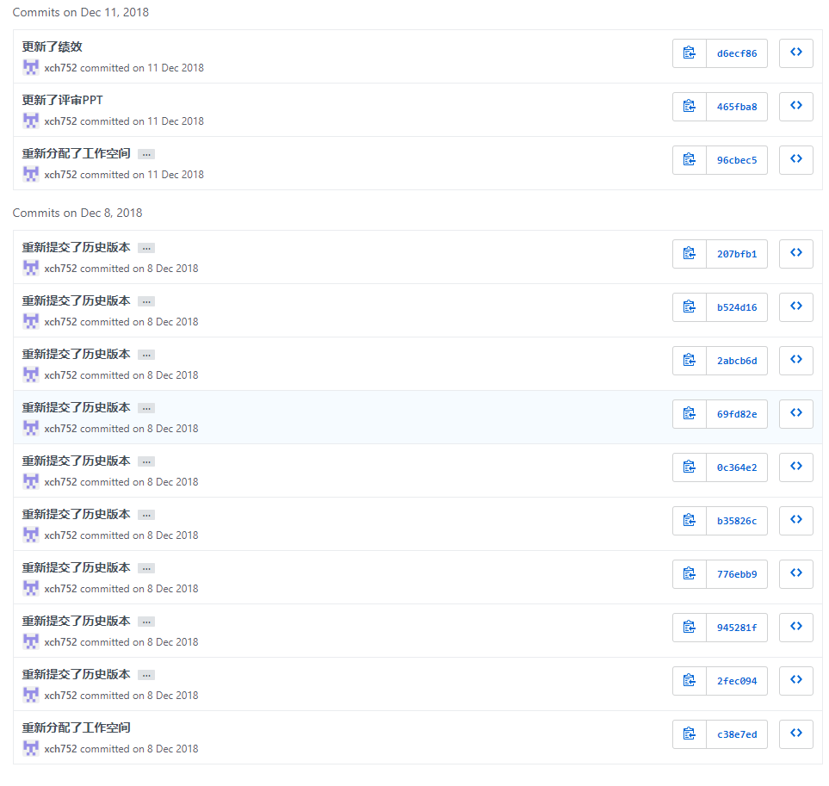
版本管理

Slide 37
6
Vision & Scope

Slide 38
Vision & Scope
业务背景
软件项目管理与软件需求，作为软件工程当中最为重要的组成几个部分，已经引起业内人士的高度重视，项目管理和需求工程概念的提出，就是为了把软件工程化，以更有效地开发需求，开发软件并实现有效的管理。为了使教师能够把最新，最前沿的关于项目管理和需求工程的信息传播给学生；为了学生能够利用网络得到老师帮助；为了师生之间，同学之间能够充分交流，沟通心得。这个软件工程系列课程教学辅助网站将提供这么一个垂直的交流社区。[1][2]

Slide 39
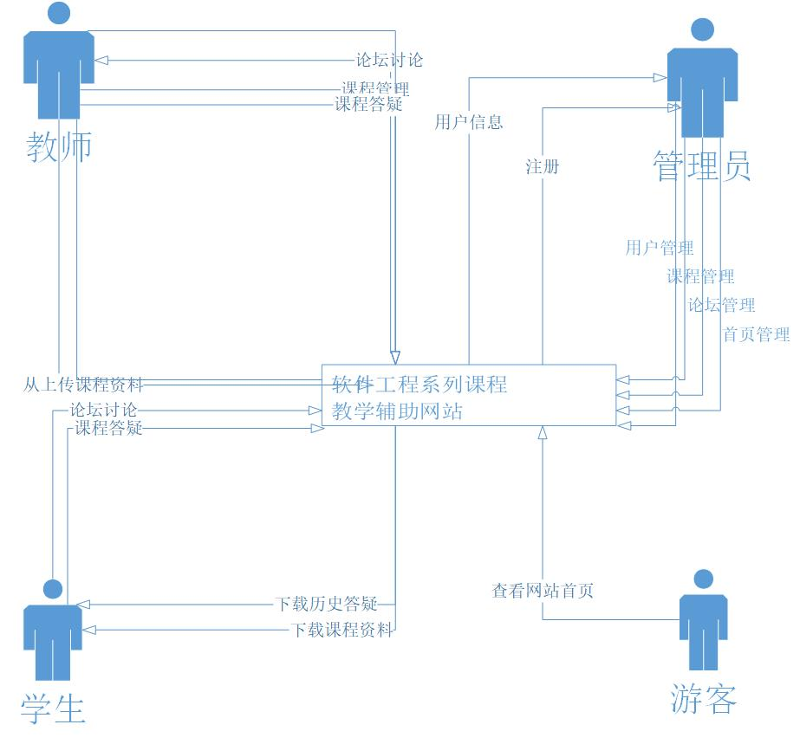
Vision&Scope
上下文图

Slide 40
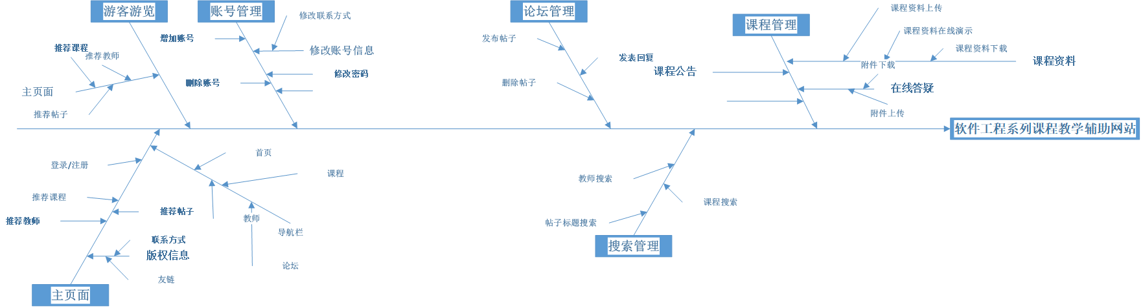
Vision&Scope
鱼骨图

Slide 41
7
用户群分类、
代表确认、
需求获取

Slide 42
用户群分类
用户群分类 | 用户角色 | 用户描述
客户 | 项目发起人 | 本项目的项目发起人
直接用户 | 教师用户 | 软件工程系列课程授课教师
 | 学生用户 | 正在参与软件工程系列课程的学生
 | 游客用户 | 对软件工程系列课程有兴趣的学生或者其他人员
 | 管理员用户 | 负责网站维护、用户信息管理、交流区内容审核管理的人员

Slide 43
用户群分类
用户类 | 用户代表 | 用户分类 | 理由 | 职责
教师用户 | 杨枨老师 | 直接用户 | 项目由杨枨老师布置，杨枨老师做教师用户代表可以清楚的反应教师用户的需求。且杨枨老师作为《软件工程基础》《软件需求》2门课的教师，对该教学辅助网站的部分功能有较高的发言权，故能清晰反映教师需求 | 审查用户类文档，提出修改意见； 提出或修改教师需求 为该项目教师端界面原型提出意见； 为修改和细化用例图、用例描述提出意见。
学生用户 | 王飞钢 | 直接用户 | 该同学是软件工程1602的学生，了解过这个项目能准确的反映学生用户对网站的需求，且约谈容易，访谈该学生有助于了解学生的需求。 | 提出或修改学生用户需求 为该项目学生端界面原型提出意见； 为修改和细化用例图、用例描述提出意见。
游客 | 胡锦波 | 直接用户 | 该代表为计算分院的学生，具有游客用户的特点，能为我们提供游客需求。 | 提出或修改游客需求，为该项目游客端界面原型提出意见；为修改和细化用例图、用例描述提出意见。
管理员 | 陈尚辉 | 直接用户 | 该用户代表为杨枨老师的研究生，有较高的学历和知识水平，熟悉本课程对应项目的开发，能给我们提供有效的管理员需求。 | 提出或修改管理员需求 为该项目管理员端界面原型提出意见；为修改和细化用例图、用例描述提出意见。

Slide 44
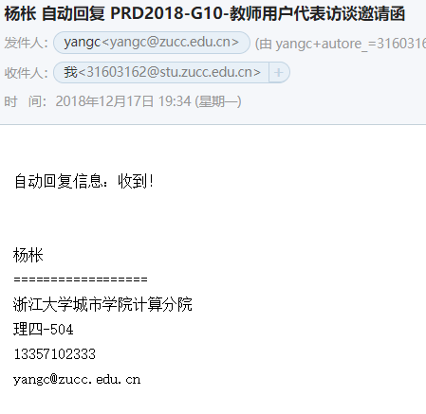
需求获取及确认
教师需求：

Slide 45
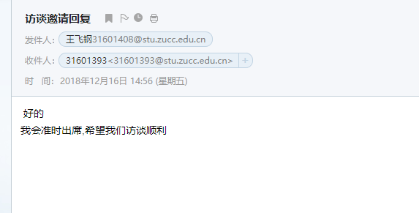
需求获取及确认
学生需求：

Slide 46
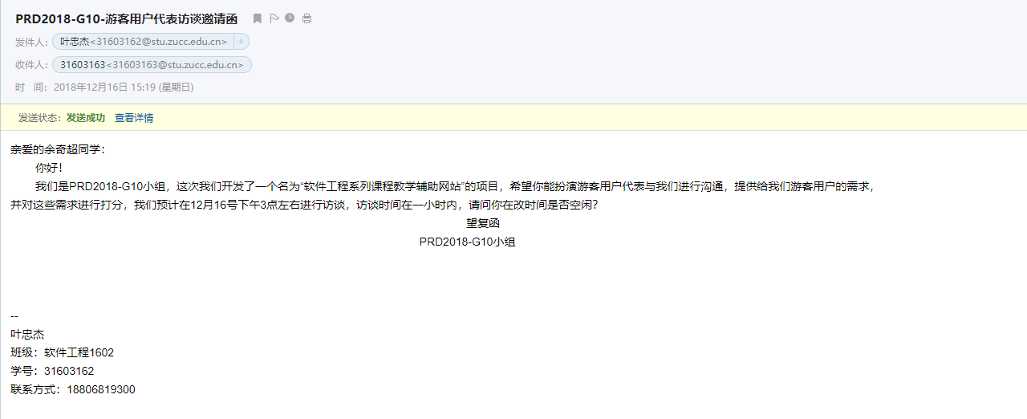
需求获取及确认
游客需求：

Slide 47
会议地点 | 理4-504 | 访谈时间 | 2018/12/25 16.00-16.30
主 持 人 | 夏昌灏 | 记录人 | 吴荣欣
参与人员 | 杨枨、黄浩峰、夏昌灏、吴荣欣、叶忠杰、李俊
修改
访谈内容概况： 我们G10小组根据教师用户代表访谈改进完成界面原型，并且演示给教师代表杨枨，教师代表对上次访谈提出的细节进行确认，并且提出了一些新的需求。 上次提出的需求有： 网站公告 版权信息 个人中心主页信息过少（回帖数，粉丝，新的回帖等信息） 课程新增删除（管理员不负责） 找回课程管理员负责 课程介绍与别的板块平行 课程资料分类 课程答疑新建答疑放在最上面 答疑分类 答疑发送内容 提前关闭答疑 关闭答疑提醒 保存附件 论坛改名课程交流 课程交流设计成论坛子板块 相关链接改成课程链接 添加链接修改 论坛分类 点赞数，回复，收藏 按照各种数据排序 帖子带附件要有标志 一层楼，@形式 一楼的回复按钮 附件限制为1个 搜索结果直接排列，结果只出现链接 全部确认完毕 提出了新的需求有： 在教师用户中心主页需要能查看到自己的总粉丝数 在教师用户中心主页需要能看到新的收藏
教师用户代表访谈记录

Slide 48
会议地点 | 理4-1楼 | 访谈时间 | 2018/12/20 18.30-19.10
主 持 人 | 夏昌灏 | 记录人 | 叶忠杰
参与人员 | 夏昌灏、叶忠杰、陈尚辉管理员、潘琳管理员
修改
访谈内容概况： 我们G10小组将网页端的管理员端界面原型给两位管理员演示，管理员根据我们的界面原型提出了以下需要修改的地方： 在选择操作目标时，出了单选、复选还要有全选、反选的操作方式 将重置密码功能移动到已审核用户管理当中 版权页应该由管理员统一管理 论坛子模块的添加删除应由管理员管理 对帖子要有过滤功能，即在对帖子管理时可以针对关键字进行搜索 管理员应该具备所有功能的权限，其他用户的权限不得超过管理员
管理员用户代表访谈记录

Slide 49
会议地点 | 弘毅1-6楼 | 访谈时间 | 2018/12/15 18.00-19.00
主 持 人 | 黄浩峰 | 记录人 | 李俊
参与人员 | 黄浩峰、李俊、王飞钢学生用户
修改
访谈内容概况： 我们G10小组将网页端的学生端界面原型给王飞刚学生用户演示，记录王飞钢学生用户根据我们的界面原型提出了以下需要修改的地方： 修改密码分为重置密码和忘记密码两种情况.重置密码需要登陆进入个人中心完成操作,而忘记密码应在登陆界面予以体现 教师模块:对于喜爱的教师,应有关注追踪其最新动态功能.教学心得和课程应有热门教学心得和热门课程,便于学习路径的感悟和了解教师精品课程教学强项 课程中课程交流模块:以论坛子版块的方式进行, 学生个人中心应有我的论坛,这样方便快捷.使得不用进入论坛查看动态,更符合用户习惯 答疑应具有时间列表,根据已答疑 正在答疑 即将开始进行分类
学生用户代表访谈记录

Slide 50
会议地点 | 理4-1楼 | 访谈时间 | 2018/12/20 18.30-19.10
主 持 人 | 夏昌灏 | 记录人 | 叶忠杰
参与人员 | 夏昌灏、叶忠杰、胡锦波、黄浩峰、李俊、吴荣欣
修改
访谈内容概况： 我们G10小组将网页端和移动端的游客端界面原型给胡锦波同学演示，胡锦波同学根据我们的界面原型提出了以下需要修改的地方： 期望有更多的教师介绍信息 期望有更多的课程介绍信息
游客用户代表访谈记录

Slide 51
8
界面原型

Slide 52
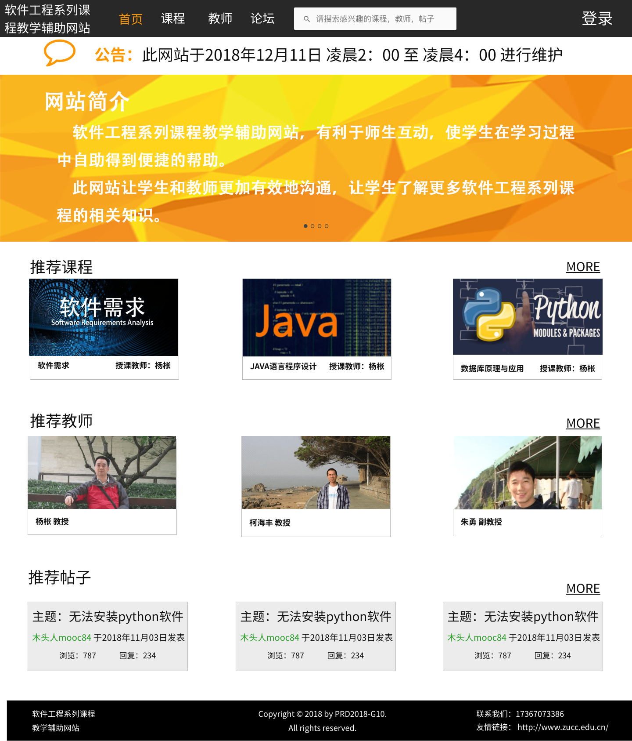
界面原型
Web端：

Slide 53
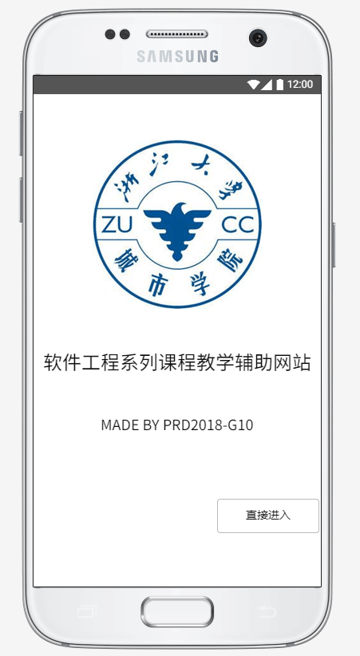
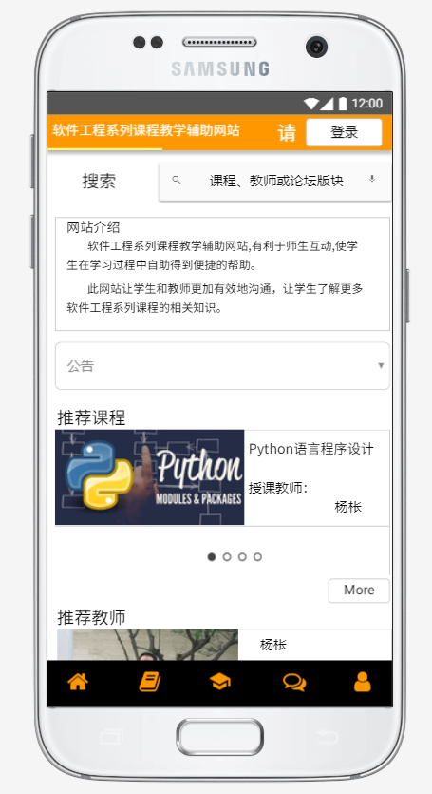
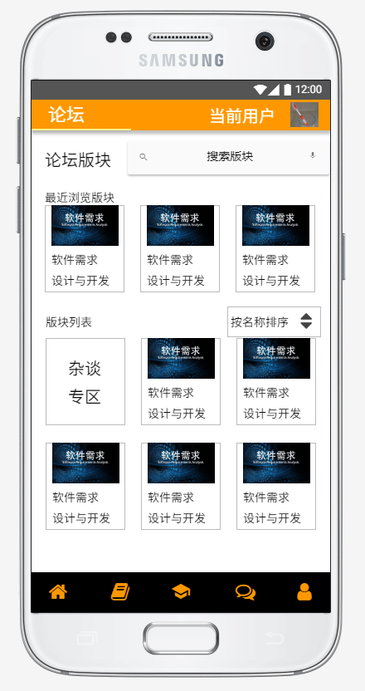
界面原型
移动端：

Slide 54
9
需求用例文档

Slide 55
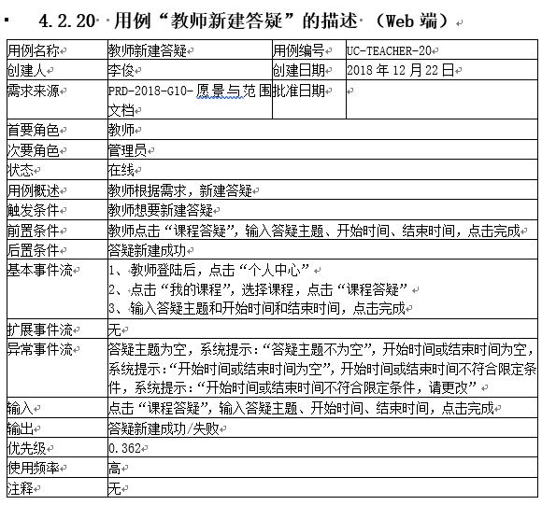
用例文档

Slide 56
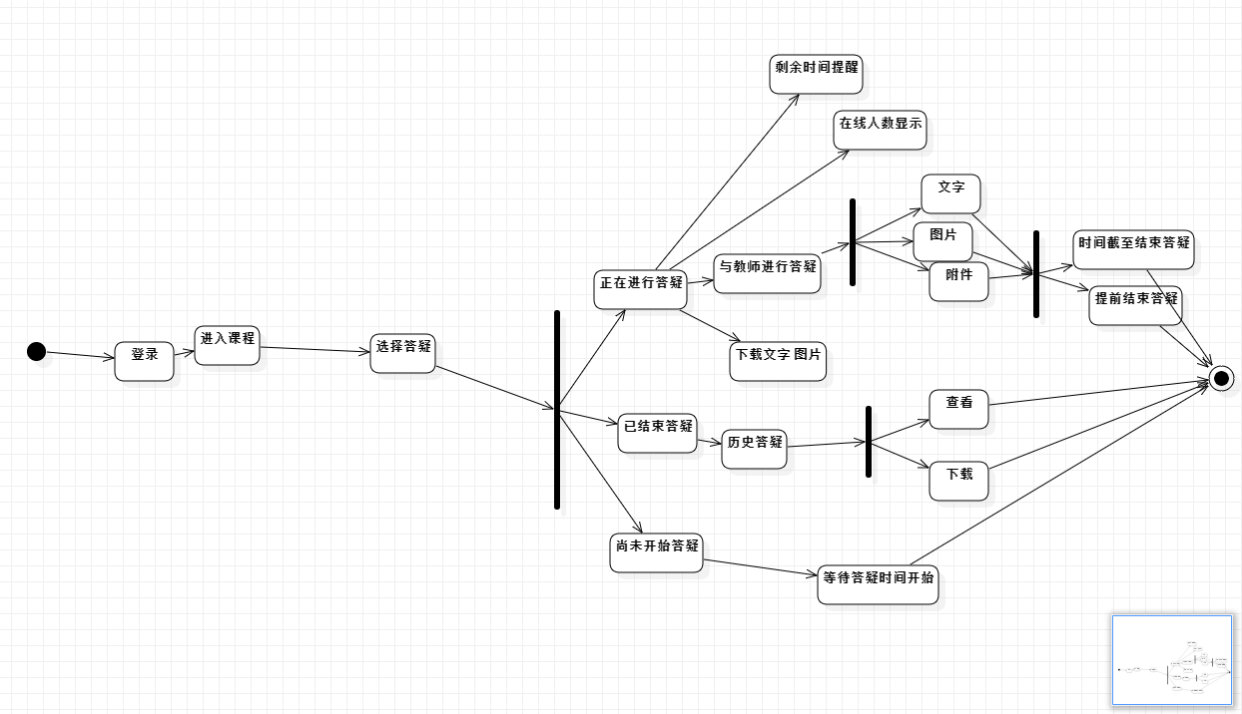
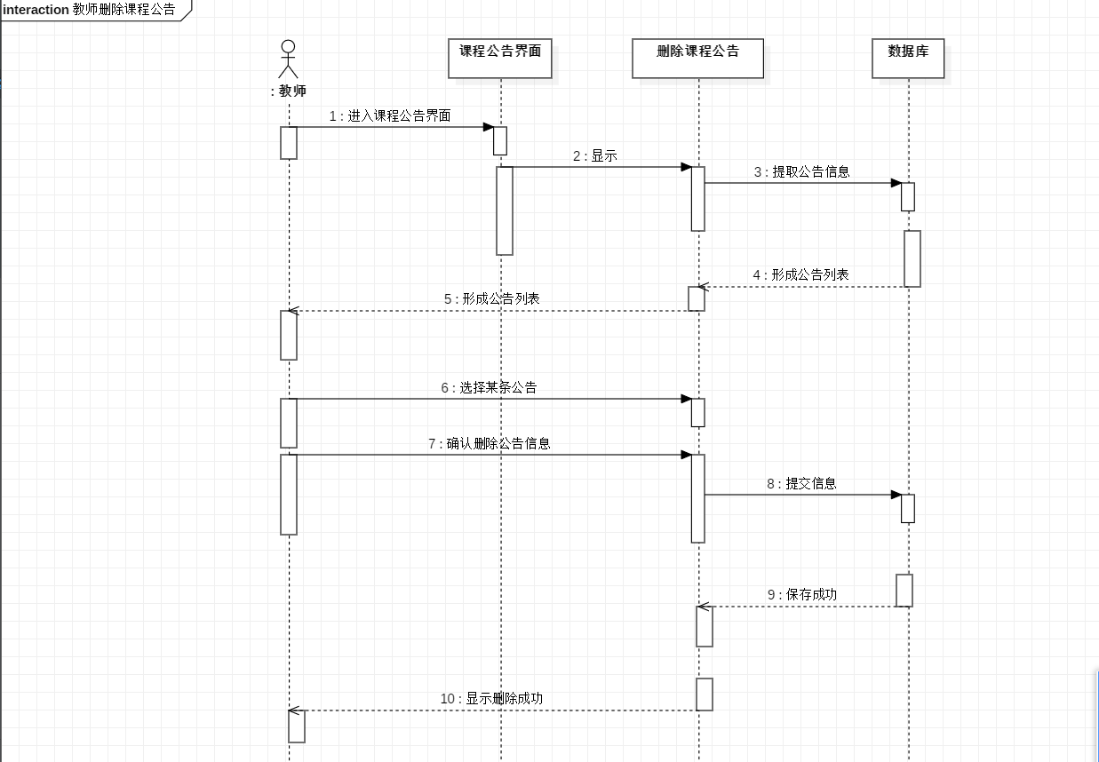
用例文档
7.1.3.12参与课程答疑

Slide 57
用例文档
7.2.2.6 教师新建答疑时序图

Slide 58
10
需求优先级

Slide 59
需求优先级
说明： [4][5]
1、参与优先级打分的用户代表主要有：游客代表（胡锦波）、教师代表（杨枨老师）、管理员代表（陈尚辉）、学生代表（王飞钢）。
2、用户代表负责为用例的相对收益、相对损失部分打分，项目经理负责为用例的相对成本打分，开发者代表负责为用例的相对风险打分、权重比例由客户代表（杨枨老师）提出。
3、收益表示“如果实现，给用户带来的利益”；损失表示“如果不实现，给用户带来的损失”；风险表示“如果实现，存在的技术风险”；相对成本表示“如果实现，需要产生的费用”；权重比例是各个用户分类在最后评分时的加权值。
4、总价值=相对收益*相对比重+相对损失*相对比重
价值%=总价值/合计总价值
风险%=相对风险/合计风险
成本%=相对成本/合计成本
优先级=价值%/（成本%+风险%）
具体相对权重：客户：1.5；游客：0.5；用户：1

Slide 60
需求优先级
教师优先级打分：
主要参与者 | 用例 | 总价值 | 价值% | 相对收益 | 相对损失 | 相对风险 | 风险% | 相对成本 | 成本% | 优先级
杨枨老师 | 开设新课程 | 25 | 0.023 | 8 | 9 | 2 | 0.026 | 2 | 0.026 | 0.433
 | 注册 | 24 | 0.022 | 8 | 8 | 2 | 0.026 | 2 | 0.026 | 0.416
 | 修改密码 | 24 | 0.022 | 8 | 8 | 2 | 0.026 | 2 | 0.026 | 0.416
 | 发布帖子 | 24 | 0.022 | 8 | 8 | 2 | 0.026 | 2 | 0.026 | 0.416
 | 新建答疑 | 24 | 0.022 | 8 | 8 | 2 | 0.026 | 2 | 0.026 | 0.416
 | 浏览课程模块 | 22 | 0.02 | 7 | 8 | 2 | 0.026 | 2 | 0.026 | 0.381
 | 浏览教师模块 | 22 | 0.02 | 7 | 8 | 2 | 0.026 | 2 | 0.026 | 0.381
主要参与者 | 用例 | 总价值 | 价值% | 相对收益 | 相对损失 | 相对风险 | 风险% | 相对成本 | 成本% | 优先级
杨枨老师 | 查看课程详情 | 24 | 0.02 | 8 | 8 | 2 | 0.026 | 2 | 0.026 | 0.385
 | 查看最新点赞 | 24 | 0.02 | 8 | 8 | 2 | 0.026 | 2 | 0.026 | 0.385
 | 新建课程资料文件夹 | 24 | 0.02 | 8 | 8 | 2 | 0.026 | 2 | 0.026 | 0.385
 | 删除答疑 | 24 | 0.02 | 8 | 8 | 2 | 0.026 | 2 | 0.026 | 0.385
 | 删除心得 | 24 | 0.02 | 8 | 8 | 2 | 0.026 | 2 | 0.026 | 0.385
 | 浏览启动页 | 22 | 0.018 | 7 | 8 | 2 | 0.026 | 2 | 0.026 | 0.353
 | 注册 | 22 | 0.018 | 7 | 8 | 2 | 0.026 | 2 | 0.026 | 0.353
 | 浏览主页 | 22 | 0.018 | 7 | 8 | 2 | 0.026 | 2 | 0.026 | 0.353
 | 浏览论坛模块 | 22 | 0.018 | 7 | 8 | 2 | 0.026 | 2 | 0.026 | 0.353

Slide 61
需求优先级
管理员优先级打分：
主要参与者 | 用例 | 总价值 | 价值% | 相对收益 | 相对损失 | 相对风险 | 风险 % | 相对成本 | 成本 % | 优先级
陈尚辉 | 1管理员登录 | 21 | 0.0270 | 6 | 9 | 2 | 0.026 | 2 | 0.026 | 0.512
 | 2浏览后台中心主页 | 16 | 0.0205 | 5 | 6 | 2 | 0.026 | 2 | 0.026 | 0.390
 | 3浏览已审核用户 | 23 | 0.0295 | 7 | 9 | 2 | 0.026 | 2 | 0.026 | 0.561
 | 4注销已审核用户 | 17 | 0.0218 | 6 | 5 | 2 | 0.026 | 2 | 0.026 | 0.415
 | 5恢复已注销用户 | 17 | 0.0218 | 6 | 5 | 2 | 0.026 | 2 | 0.026 | 0.415
 | 6浏览未审核用户 | 22 | 0.0282 | 7 | 8 | 2 | 0.026 | 2 | 0.026 | 0.537
 | 7拒绝未审核用户 | 20 | 0.0257 | 6 | 8 | 2 | 0.026 | 2 | 0.026 | 0.488
 | 8同意未审核用户 | 23 | 0.0295 | 7 | 9 | 2 | 0.026 | 2 | 0.026 | 0.561

Slide 62
需求优先级
学生优先级打分：
主要参与者 | 用例 | 总价值 | 价值% | 相对收益 | 相对损失 | 相对风险 | 风险 % | 相对成本 | 成本 % | 优先级
王飞钢 | 1学生登录 | 30 | 0.0363 | 10 | 10 | 2 | 0.04 | 2 | 0.04 | 0.454
 | 28查看我的课程 | 28 | 0.0339 | 9 | 10 | 2 | 0.04 | 2 | 0.04 | 0.424
 | 34参与答疑 | 27 | 0.0327 | 9 | 9 | 2 | 0.04 | 2 | 0.04 | 0.409
 | 30查看课程公告 | 24 | 0.0291 | 7 | 10 | 2 | 0.04 | 2 | 0.04 | 0.363
 | 40浏览帖子 | 25 | 0.0303 | 8 | 9 | 2 | 0.04 | 2 | 0.04 | 0.378
主要参与者 | 用例 | 总价值 | 价值% | 相对收益 | 相对损失 | 相对风险 | 风险 % | 相对成本 | 成本 % | 优先级
王飞钢 | 1学生登录 | 30 | 0.0363 | 10 | 10 | 2 | 0.04 | 2 | 0.04 | 0.454
 | 28查看我的课程 | 28 | 0.0339 | 9 | 10 | 2 | 0.04 | 2 | 0.04 | 0.424
 | 34参与答疑 | 27 | 0.0327 | 9 | 9 | 2 | 0.04 | 2 | 0.04 | 0.409
 | 30查看课程公告 | 24 | 0.0291 | 7 | 10 | 2 | 0.04 | 2 | 0.04 | 0.363
 | 40浏览帖子 | 25 | 0.0303 | 8 | 9 | 2 | 0.04 | 2 | 0.04 | 0.378
 | 2学生搜索 | 23 | 0.0278 | 7 | 9 | 2 | 0.04 | 2 | 0.04 | 0.348
 | 7学生查看课程 | 24 | 0.0291 | 8 | 8 | 2 | 0.04 | 2 | 0.04 | 0.363
 | 18下载附件 | 24 | 0.0291 | 8 | 8 | 2 | 0.04 | 2 | 0.04 | 0.363
 | 41发布帖子 | 24 | 0.0291 | 8 | 8 | 2 | 0.04 | 2 | 0.04 | 0.363
 | 26修改头像 | 6 | 0.0073 | 2 | 2 | 2 | 0.04 | 2 | 0.04 | 0.091

Slide 63
需求优先级
游客优先级打分：
主要参与者 | 用例 | 相对收益 | 相对损失 | 总价值 | 价 值 % | 相对成本 | 成 本 % | 相对风险 | 风 险 % | 优先级
余奇超 | 1游客注册 | 5 | 6 | 16 | 50% | 2 | 50% | 2 | 50% | 0.500
 | 2用户登录 | 5 | 6 | 16 | 50% | 2 | 50% | 2 | 50% | 0.500
主要参与者 | 用例 | 相对收益 | 相对损失 | 总价值 | 价 值 % | 相对成本 | 成 本 % | 相对风险 | 风 险 % | 优先级
余奇超 | 1游客注册 | 5 | 6 | 16 | 50% | 2 | 50% | 2 | 50% | 0.500
 | 2用户登录 | 5 | 6 | 16 | 50% | 2 | 50% | 2 | 50% | 0.500

Slide 64
所有优先级打分：
需求优先级
Web端
用例 | 总价值 | 价值% | 相对收益 | 相对损失 | 相对风险 | 风险% | 相对成本 | 成本% | 优先级
管理员登录 | 21 | 0.0264 | 6 | 9 | 2 | 0.0144 | 2 | 0.026 | 0.654
管理员浏览课程内容页面 | 24 | 0.0302 | 8 | 8 | 3 | 0.0216 | 2 | 0.026 | 0.6344
管理员搜索帖子 | 24 | 0.0302 | 8 | 8 | 3 | 0.0216 | 2 | 0.026 | 0.6344
学生登录 | 30 | 0.0363 | 10 | 10 | 2 | 0.019 | 2 | 0.04 | 0.618
管理员浏览已审核用户 | 23 | 0.0289 | 7 | 9 | 3 | 0.0216 | 2 | 0.026 | 0.608
管理员浏览未审核用户 | 22 | 0.0277 | 7 | 8 | 3 | 0.0216 | 2 | 0.026 | 0.5816
管理员搜索论坛板块 | 22 | 0.0277 | 7 | 8 | 3 | 0.0216 | 2 | 0.026 | 0.5816
学生查看我的课程 | 28 | 0.0339 | 9 | 10 | 2 | 0.019 | 2 | 0.04 | 0.578

Slide 65
需求优先级
移动端
用例 | 总价值 | 价值% | 相对收益 | 相对损失 | 相对风险 | 风险% | 相对成本 | 成本% | 优先级
学生登录 | 30 | 0.0363 | 10 | 10 | 2 | 0.022 | 2 | 0.04 | 0.586
学生查看我的课程 | 28 | 0.0339 | 9 | 10 | 2 | 0.022 | 2 | 0.04 | 0.547
学生浏览帖子 | 25 | 0.0303 | 8 | 9 | 2 | 0.022 | 2 | 0.04 | 0.489
教师查看课程详情 | 24 | 0.02 | 8 | 8 | 2 | 0.016 | 2 | 0.026 | 0.478
教师查看最新点赞 | 24 | 0.02 | 8 | 8 | 2 | 0.016 | 2 | 0.026 | 0.478
教师删除答疑 | 24 | 0.02 | 8 | 8 | 2 | 0.016 | 2 | 0.026 | 0.478
教师删除心得 | 24 | 0.02 | 8 | 8 | 2 | 0.016 | 2 | 0.026 | 0.478

Slide 66
11
JAD会议

Slide 67
需求冲突
冲突描述：
1.对学生代表和教师代表对于网站导航栏标题的设置方式产生冲突
2.管理员代表表示都应该拥有增、删、改课程的权限
3.开发者代表表示对于移动端的网站在IOS平台上上传下载附件无法实现，应该在移动端删除上传下载附件功能

Slide 68
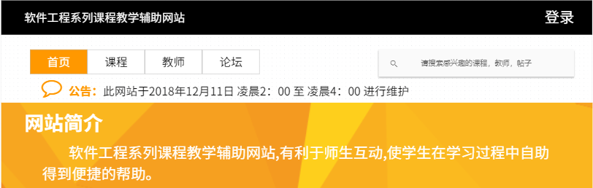
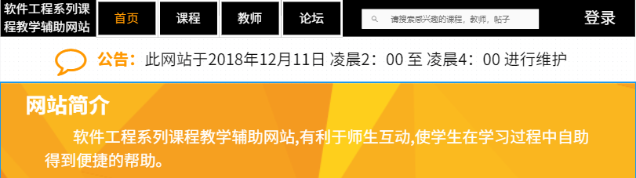
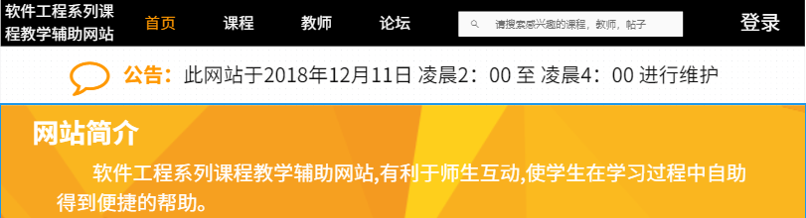
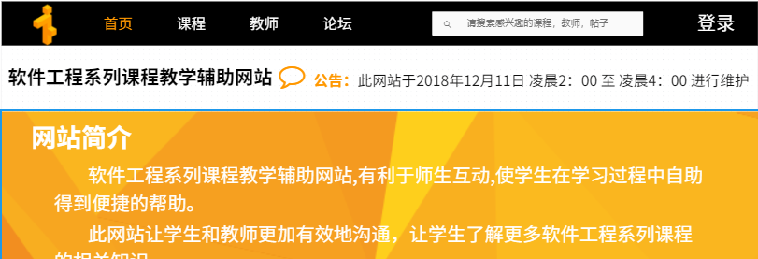
需求冲突
解决方案：
1.对学生代表和教师代表对于网站导航栏标题的设置方式产生冲突：
我们小组在衡量了两位用户代表的需求后，设计了3中备选方案，在第二次JAD会议上，让两位用户代表选择，并最终统一选择使用备选2。
原版：
备选1：
备选2：
备选3：

Slide 69
需求冲突
第一次
JAD会议记录：
会议地点 | 理4-508 | 会议时间 | 2018/12/28 18.30-19.00
主 持 人 | 夏昌灏 | 记录人 | 吴荣欣
参会人员 | 杨枨（教师代表）、陈尚辉（管理员代表）、沈启航（开发者代表）、王飞钢(学生代表)、黄浩峰、夏昌灏、吴荣欣、叶忠杰
修改
会议内容： 对学生代表和教师代表对于网站导航栏标题问题冲突进行了协商，采取的措施：选择备选2方式的导航栏设置 管理员代表和教师代表表示都应该拥有增、删、改课程的权限 开发者代表表示对于移动端的网站在IOS平台上上传附件无法实现，应该在移动端删除上传附件功能

Slide 70




需求冲突
第二次
JAD会议记录：
会议地点 | 理4-508 | 会议时间 | 2019/1/3 18.00-18.30
主 持 人 | 夏昌灏 | 记录人 | 夏昌灏
参会人员 | 杨枨（教师代表）、陈尚辉（管理员代表）、沈启航（开发者代表）、王飞钢(学生代表)、胡锦波（游客代表）、黄浩峰、夏昌灏、吴荣欣、叶忠杰
修改
会议内容： 对学生代表和教师代表对于网站导航栏标题问题冲突进行了协商，采取的措施：查看了各个预备方案，并且教师用户代表与学生用户代表达成了一致，采用了同一方案（备选方案2）。 原始方案： 备选方案1： 备选方案2（一致采用）： 备选方案3： 开发者代表表示对于移动端的网站在IOS平台上上传附件无法实现，应该在移动端删除上传附件功能

Slide 71
12
SRS

Slide 72
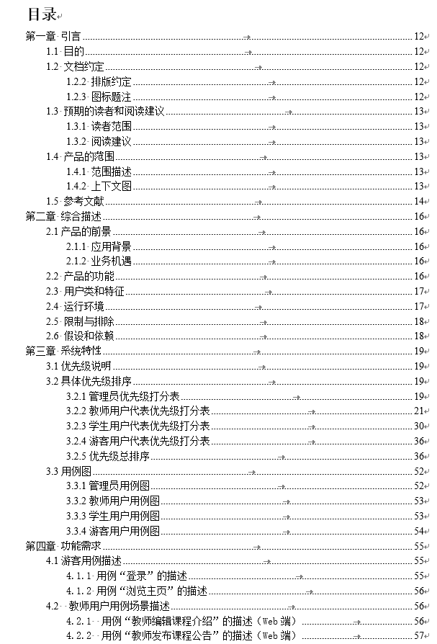
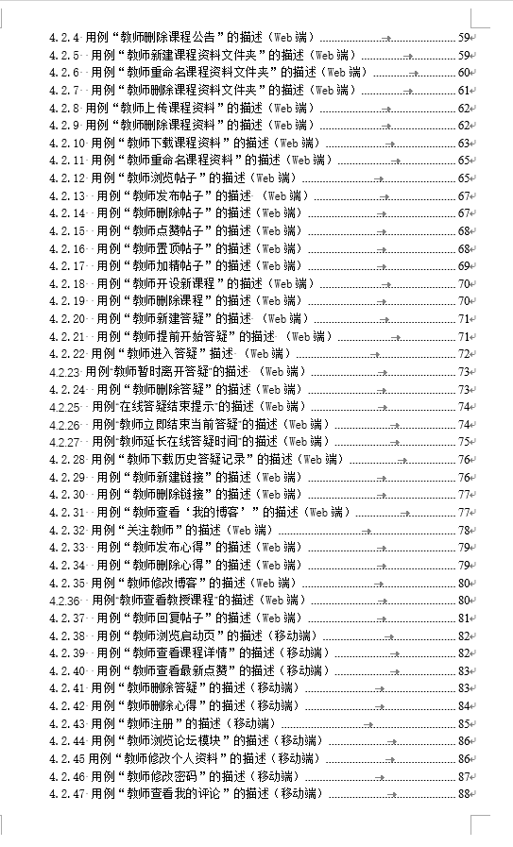
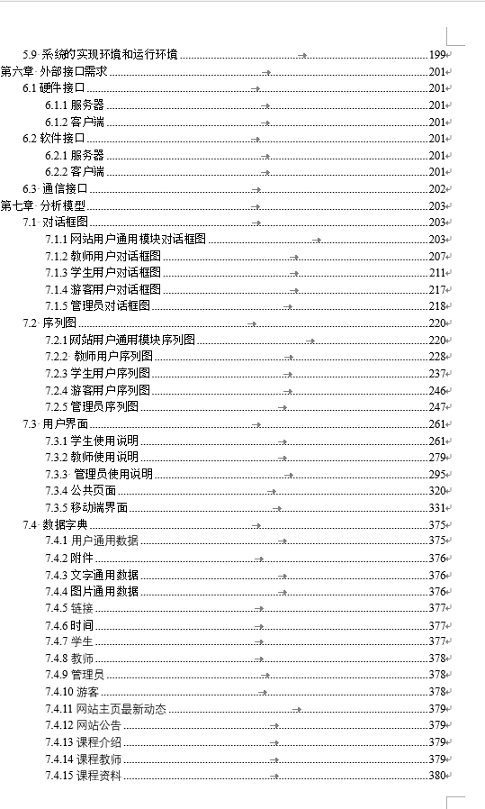
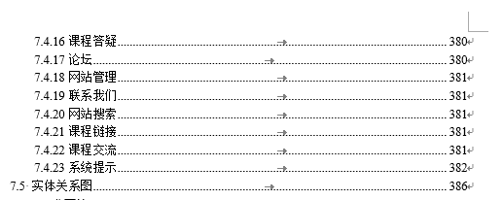
SRS
共380页，详见PRD2018-G10-软件需求规格书

Slide 73
13
需求管理

Slide 74
14
需求变更

Slide 75
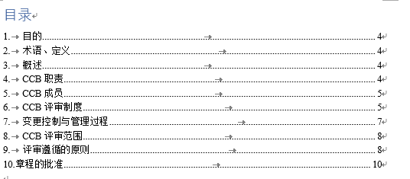
需求变更
CCB章程：

Slide 76
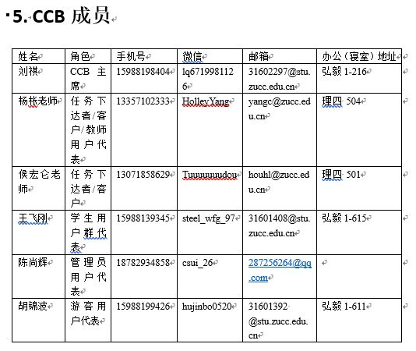
需求变更
CCB章程：

Slide 77
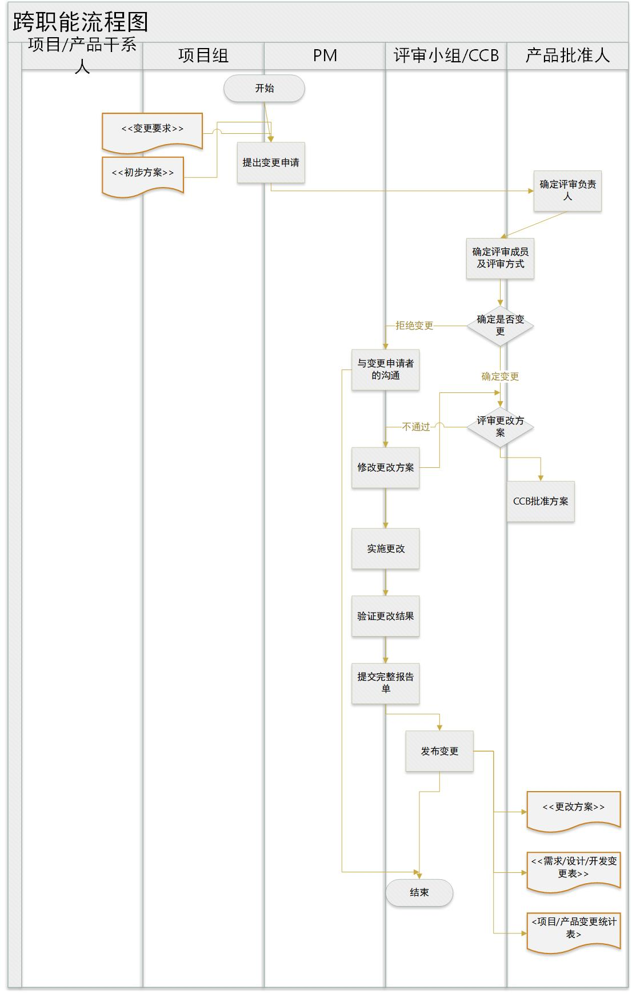
需求变更
CCB章程：

Slide 78
15
后续文档

Slide 79
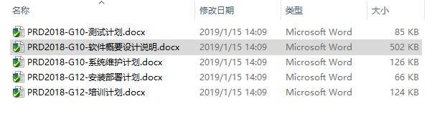
后续文档
详见具体文档

Slide 80
16
Team Building

Slide 81
TeamBuilding记 录
地点 | CC咖啡厅 | 时间 | 2019/1/8 18.00-21.30
主 持 人 | 夏昌灏 | 记录人 | 夏昌灏
参会人员 | 黄浩峰、夏昌灏、吴荣欣、叶忠杰，李俊
team building重点是通过工作之外的集体活动来加强团队成员之间的交流。以确保自身发展，积极沟通，领导能力和工作能力，密切合作，作为一个团队来解决问题。team building对团队的建设起着重要的作用。

Slide 82
TeamBuilding记 录
《Coup》是一款桌面棋牌新游。《Coup》画面清晰，操作简单，其玩法与某综艺节目小游戏“谁是卧底”相似。《Coup》游戏中玩家将抽取两张卡牌并覆于桌上，然后用自己的语言来描述自己的卡牌，让对方猜。

Slide 83
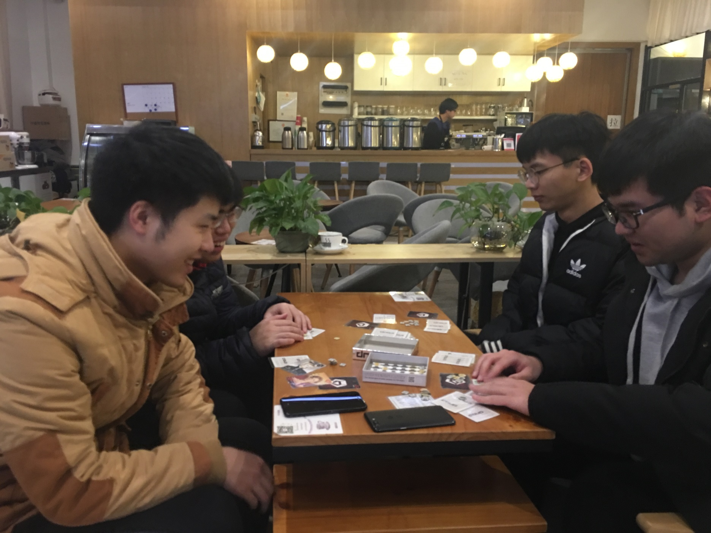

TeamBuilding记 录

Slide 84
17
项目总结报告

Slide 85
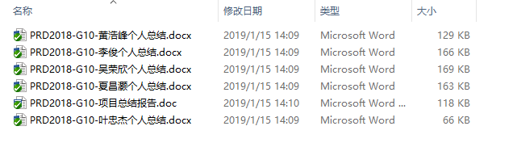
项目总结报告
目录结构：包含小组整体项目总结报告以及各成员总结报告

Slide 86
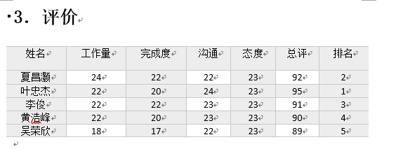
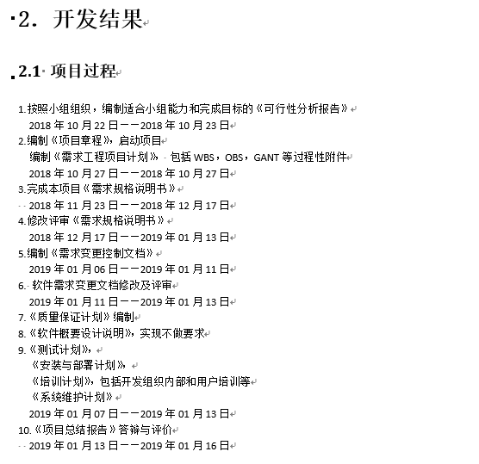
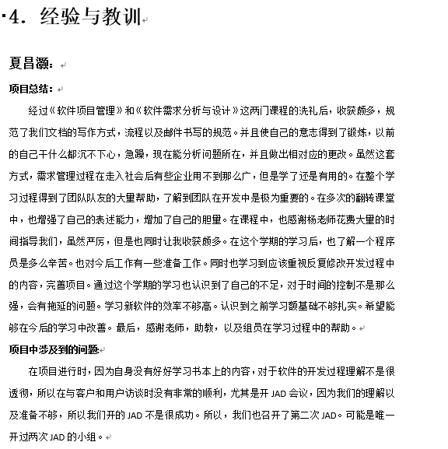
项目总结报告
小组项目总结报告

Slide 87
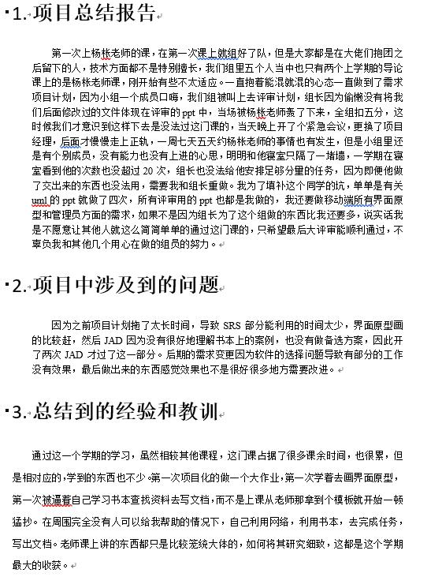
项目总结报告
个人项目总结报告

Slide 88
18
成员绩效打分

Slide 89
成员绩效打分
参考自小组总结报告

Slide 90
THANK
YOU!
Business summary template

